Slide 1
특징 추출

Slide 2
참고문헌
알고리마, 비전공자를 위한 인공지능 원리 입문서, EasyDeep, 2022
Bright_Dev_Archive{}, MFCC(Mel-Frequency Cepstral Coefficient) 이해하기, https://brightwon.tistory.com/11 , 2023.09.25 19:49

Slide 3
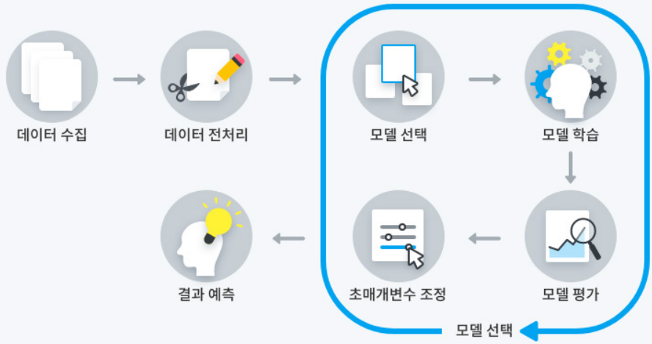
머신러닝의 개발 과정

Slide 4
머신러닝의 개발 과정
데이터
수집
데이터
전처리
특징
선택 및 추출
모델
선택
모델
학습
결과
예측
매개 변수
조정
모델
평가
모델 설계

Slide 5
특징 공학(Feature Engineering)
데이터
머신러닝
전처리
특징 추출

Slide 6
특징 공학(Feature Engineering)
어떤 특징이 모델의 성능에 큰 영향을 미치는지 찾고, 입력할 데이터를 위해 이 특징을 가공하는 단계
머신러닝에서 필요한 결과값을 얻기 위해서는 데이터에 대한 각종 정보들을 학습 시켜야 하는데 이 정보를 ‘특징(Feature)’이라 호칭
이 특징을 통해 데이터가 어떤 성격과 정보를 가지고 있는지 설명할 수 있음
데이터를 학습시킨다는 말 = 데이터의 ‘특징’을 학습시킨다는 말

Slide 7
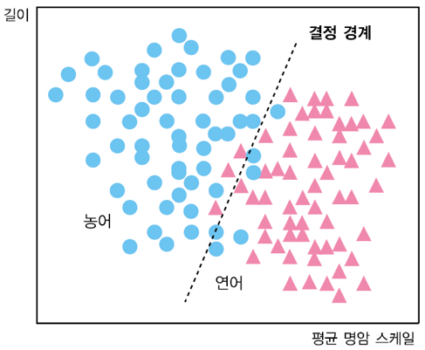
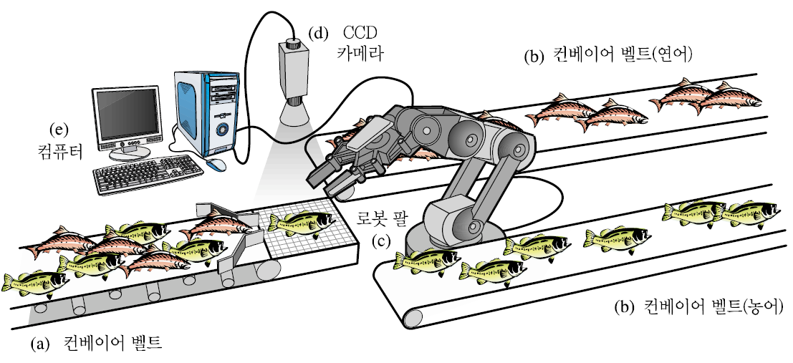
예시 – 자동 어류 분류 시스템
A: 어류를 실어 나르는 컨베이어 벨트
B: 분류된 어류를 나르는 컨베이어 벨트 두 개
C : 어류를 집을 수 있는 기능을 갖춘 로봇 팔
D: CCD 카메라가 장착된 비전 시스템
E : 영상을 분석하고 로봇 팔을 제어하는 컴퓨터

Slide 8
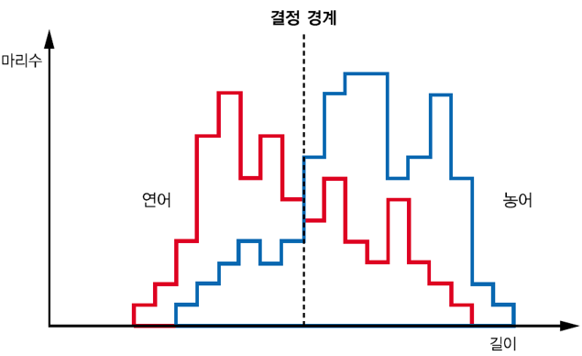
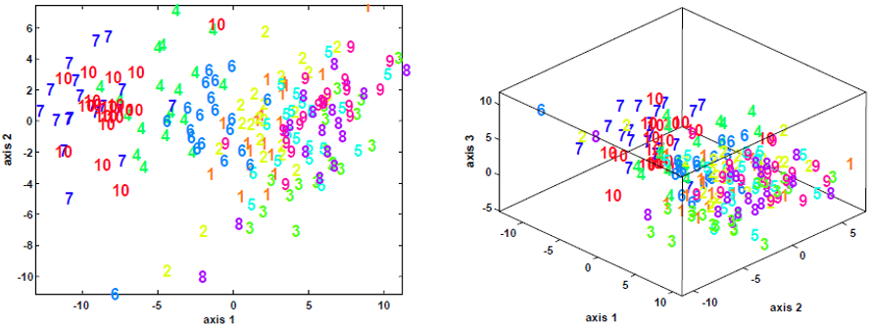
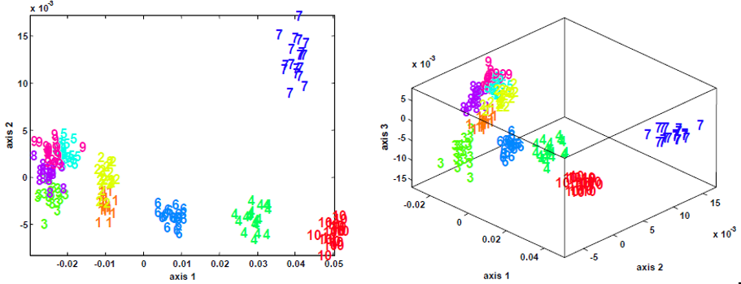
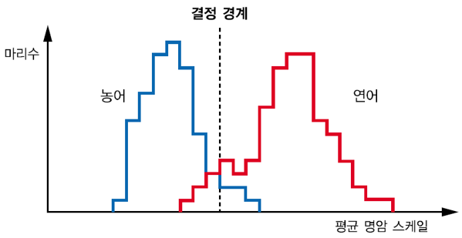
예시 – 자동 어류 분류 시스템

Slide 9
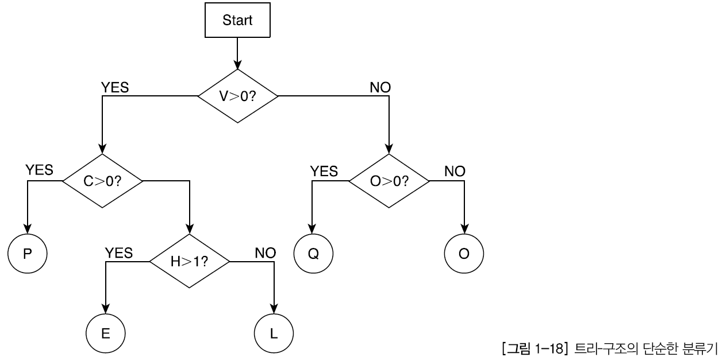
예시 – 간단한 영문자 인식 시스템

Slide 10
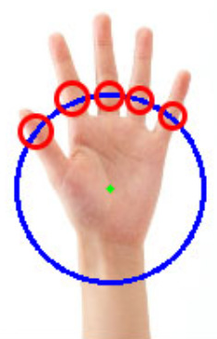
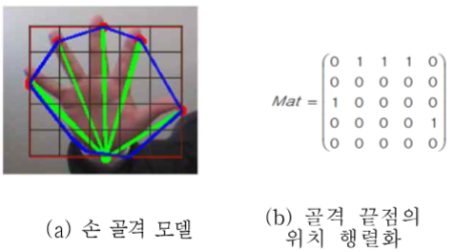
예시 – 손가락 숫자 제스처 인식
손 중앙을 원점으로 한 원을 그려 펴진 손가락을 세는 방법
손목과 손가락 끝을 검출, 해당 위치를 5x5 행렬에 표시

Slide 11
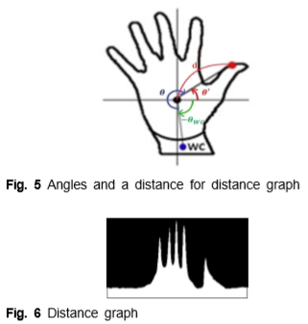
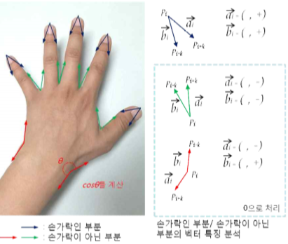
예시 – 손가락 숫자 제스처 인식
손이 만들어 내는 각도로 펼쳐진 손가락 개수를 세는 방법
손 중심과 모서리(점) 간 거리를 측정, 각도-거리 그래프로 변환

Slide 12
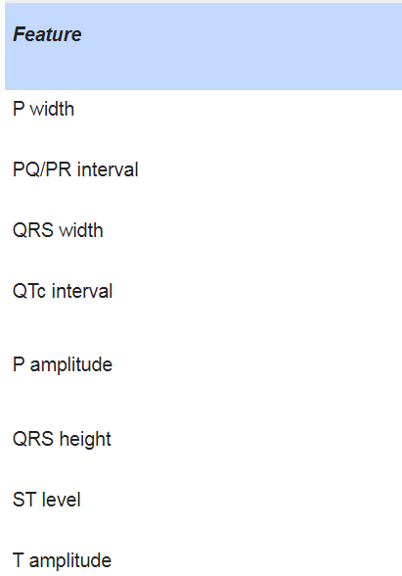
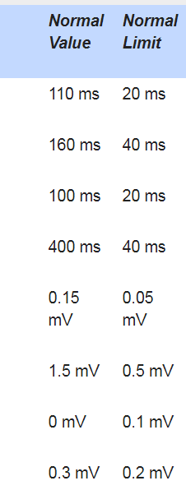
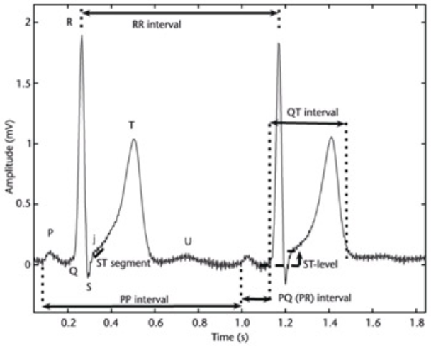
예시 – 맥박 분석 시스템
맥박 – PQRSTU 상태의 반복

Slide 13
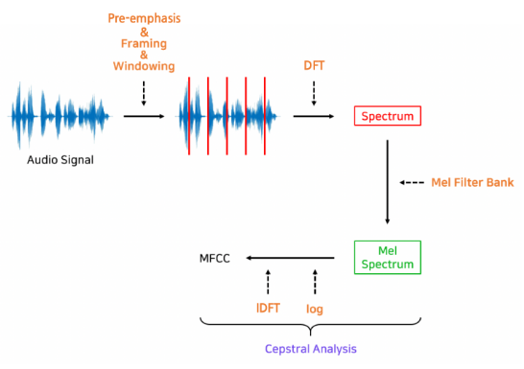
예시 – 음성인식
$${\text{Σ} }_{1}$$
$${\text{Σ} }_{2}$$
$${\text{Σ} }_{3}$$
$${\text{Σ} }_{4}$$
$${\text{Σ} }_{5}$$
$$\frac{{\text{Σ}}_{2}−{\text{Σ}}_{1}}{dt}$$
$$\frac{{\text{Σ}}_{3}−{\text{Σ}}_{2}}{dt}$$
$$\frac{{\text{Σ}}_{4}−{\text{Σ}}_{3}}{dt}$$
$$\frac{{\text{Σ}}_{5}−{\text{Σ}}_{4}}{dt}$$

Slide 14
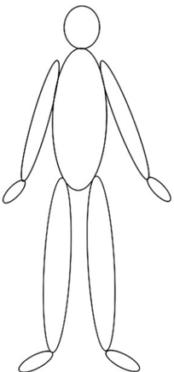
특징 선택(Feature Selection)
추상화

Slide 15
특징 선택(Feature Selection)
불필요한 특성은 빠짐없이 제거하기
자동차를 사용한 예시
자동차는 다양한 특성으로 구성 :
엔진, 라이트, 핸들 등 부품을 중심으로,
색상, 형태 등의 생김새를 중심으로,
자동차를 만든 회사를 중심으로
정보의 선택은 결국 머신러닝의 목적이 결정
만약 목적이 자동차의 가격에 따른 연비를 예측하는 모델이라면?
어떤 정보가 필요할까?
가격
연비
제조사
무게
제조년도

Slide 16
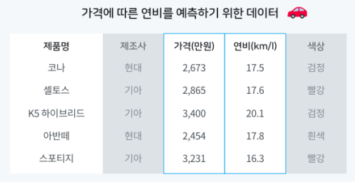
특징 선택(Feature Selection)

Slide 17
타이타닉 문제
캐글 타이타닉 생존자 예측하기 https://www.kaggle.com/c/titanic/overview
캐글
2010년 설립된 빅데이터 솔루션 대회 플랫폼 회사
2017년 3월, 구글은 캐글을 인수
타이타닉 문제
타이타닉호 침몰 사고를 소재로 한 타이타닉 문제는 머신러닝 분야의 입문 문제로 자주 등장
탑승객의 정보, 즉 탑승객이 가진 특성 을 통해 탑승객의 생존 여부를 예측

Slide 18
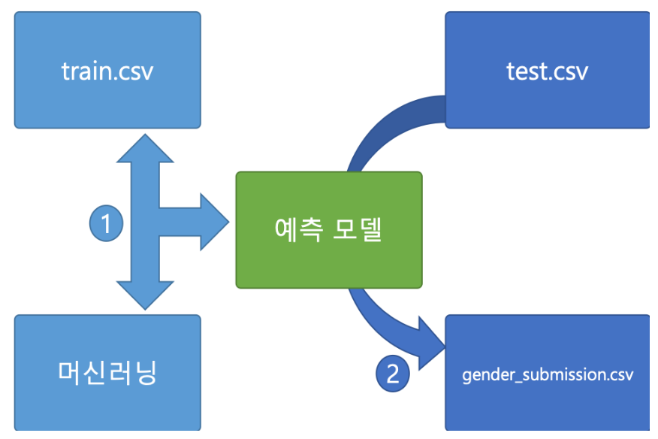
타이타닉 문제
분석 과정
전처리
분석할 수 있는 형태로 데이터 변환
데이터의 범주화
숫자형 데이터로 변환
생존률과 관계없는 데이터 삭제
데이터 분석
데이터셋의 칼럼. 데이터의 내용 확인
칼럼과 생존률의 관계 확인
머신러닝
적합한 분석 알고리즘 선택
알고리즘 파라미터 최적화
제출
생존자 데이터 제출 및 결과 확인

Slide 19
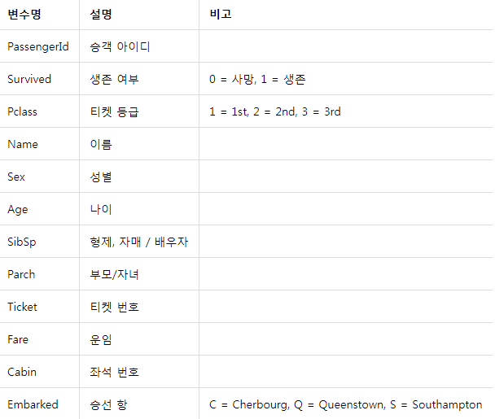
타이타닉 문제
훈련용 데이터: train.csv
칼럼: 12개
데이터: 891개
시험용 데이터: test.csv
칼럼: 11개
훈련용 데이터에 생존 여부(Survived)가 없음
다른 11개의 데이터를 이용하여 생존 여부를 예측해야 함
데이터: 418개
제출용 데이터: gender_submission.csv
칼럼: 2개
PassengerId, Survived
PassengerId는 시험용 데이터와 동일함
시험용 데이터의 생존 여부(Survived)를 예측하여 제출
데이터: 418개

Slide 20
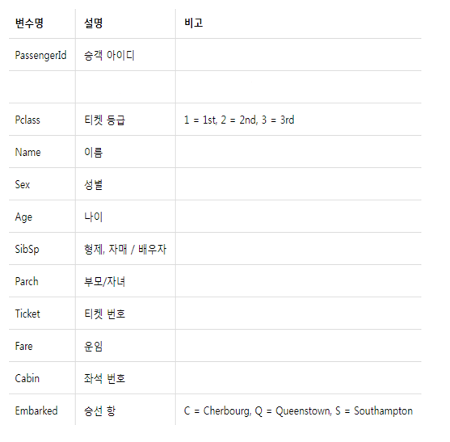
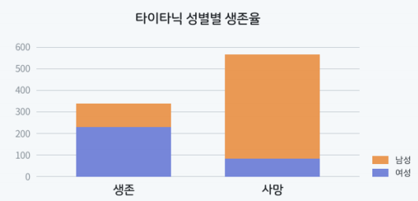
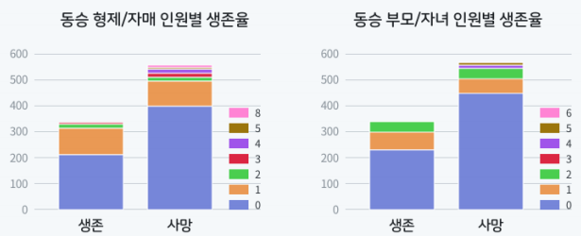
타이타닉 문제
특징선택 – 생존자를 추정하기 위한 key data는?

Slide 21
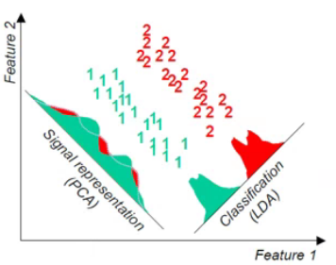
특징 추출(Feature Extraction)
특징선택 후, 한번 더 차원을 축소
특징 공간을 저차원으로 변환
이때, 특징의 물리적인 속성은 상실
목적에 맞게 방법을 선택해야
Data representation
Data discrimination

Slide 22
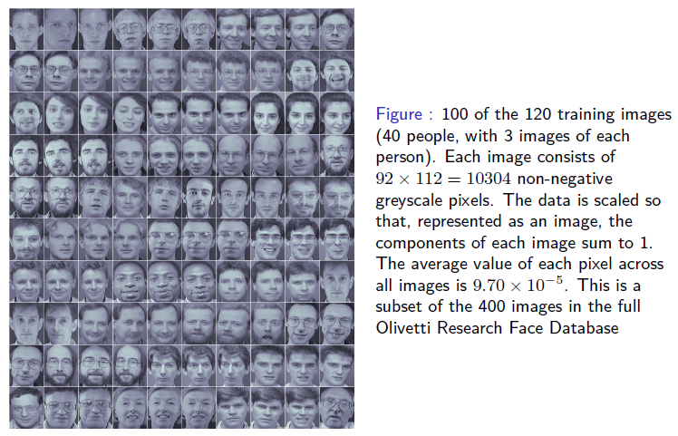
Reducing the dimension of faces

Slide 23
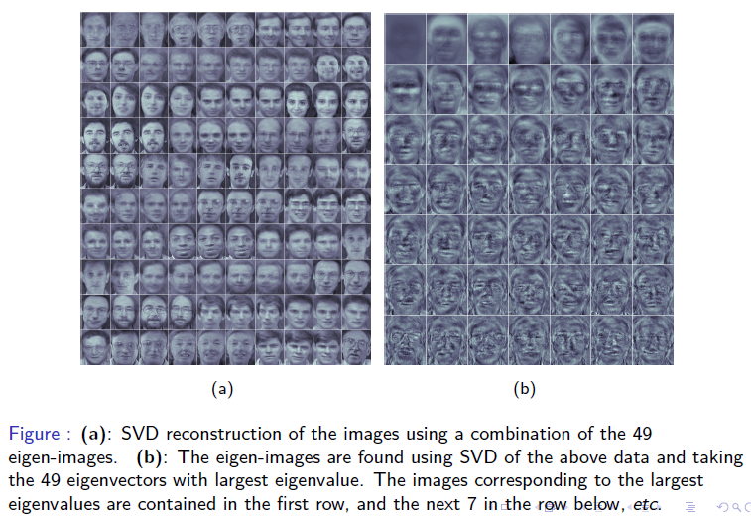
Reducing the dimension of faces

Slide 24
머신러닝의 개발 과정
Deep learning
데이터
수집
데이터
전처리
특징
선택 및 추출
모델
선택
모델
학습
신호처리, 영상처리, 텍스트처리… + 통계
➔ Pattern recognition
결과
예측
매개 변수
조정
모델
평가
Computational mathematics, computer science
모델 설계

